Slide 1
第三单元 函数
课时9 函数及其图象
知识梳理
核心知识讲练
课堂检测

Slide 2
知识梳理

Slide 3
一、平面直角坐标系
1．平面直角坐标系中点的坐标特征
各象限内的点 | 坐标轴上的点 | 平行于坐标轴的直线上的点
第一象限⇔x>0，y>0 第二象限⇔ ①_____________ 第三象限⇔ ②_____________ 第四象限⇔x>0，y<0 | x轴上⇔y＝0 y轴上⇔x＝0 原点坐标⇔ ③__________ 注：坐标轴上的点不属于任何象限 | 平行于x轴的直线上的点的纵坐标相等； 平行于y轴的直线上的点的横坐标相等
x<0，y>0
（0，0）
x<0，y<0

Slide 4
2.点的对称和平移
点对称的坐标特征 | 点平移的坐标特征
点P（x，y） P₁（x，－y） P₂④__________ P₃⑤__________ | 点P（x，y） P₁（x＋a，y） P₂（x－a，y） P₃⑥________ P₄（x，y－b） 口诀：左减右加横坐标，上加下减纵坐标
（x，y＋b）
（－x，y）
（－x，－y）

Slide 5
3.平面直角坐标系中的距离
（1）点P（x，y）到坐标轴和原点的距离
（2）平面内任意两点A（x₁，y₁），B（x₂，y₂）：
①若AB∥x轴⇔AB＝|x₁－x₂|；若AB∥y轴⇔AB＝|y₁－y₂|；

Slide 6
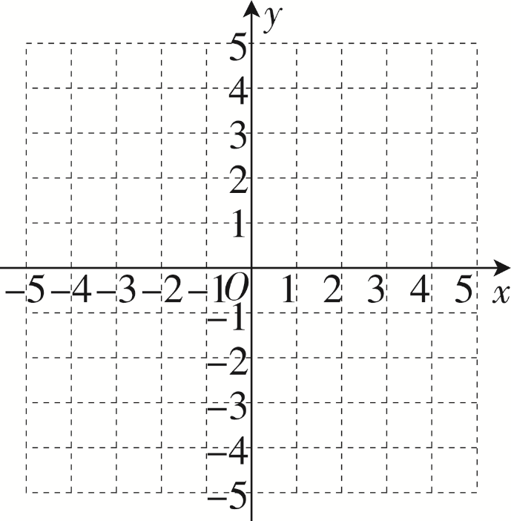
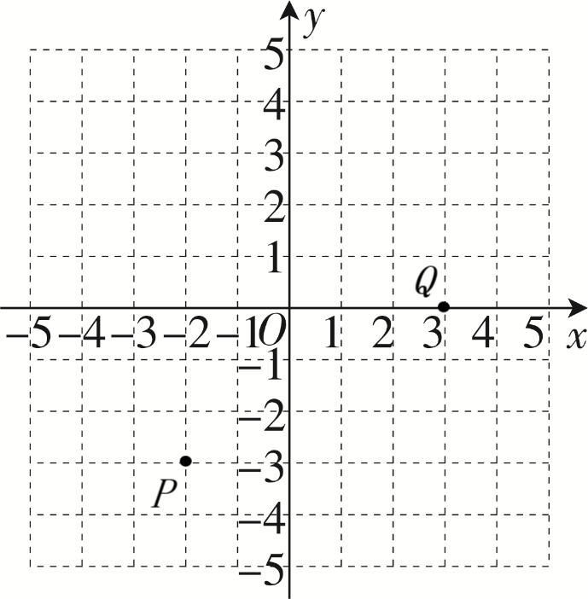
1.（原创）在平面直角坐标系中，已知点P（－2，－3），Q（3，0），P₁是点P关于x轴的对称点，P₂是点P关于y轴的对称点，P₃是点P关于原点的对称点，M是线段PQ的中点．
（1）如图1，在平面直角坐标系中标出
点P，Q，点P在第________象限，点Q在________上；
（2）点P到x轴的距离为________，到y轴
的距离为________，到原点的距离为__________；
三
x轴
3
2
图1
解：（1）在平面直角坐标系中标出点P，Q如答图1所示．
答图1

Slide 7
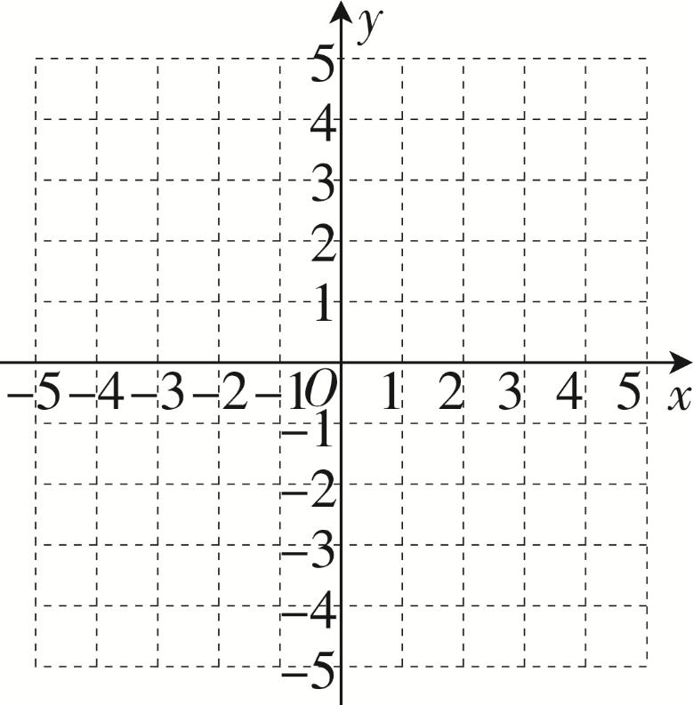
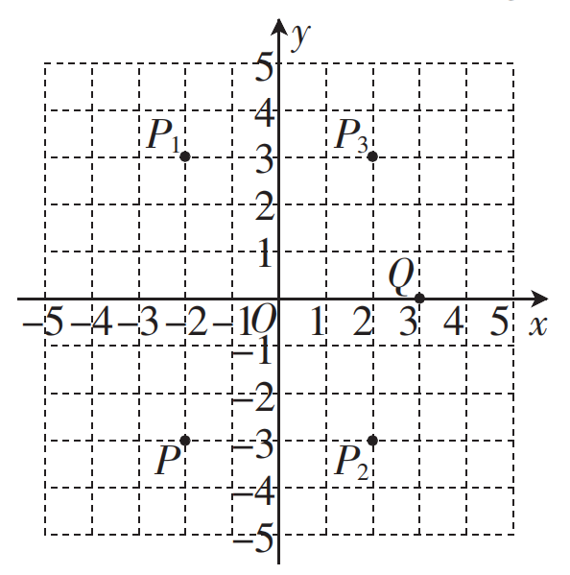
（3）点P₁的坐标为__________，点P₂的坐标为__________，点P₃的坐标为__________，点M的坐标为__________，在如图1所示的平面直角坐标系中标出点P₁，P₂，P₃；
（4）PP₁＝__________，PP₂＝__________，
PQ＝__________；
（5）将点P向上平移5个单位长度得到的点的坐
标为__________，将点Q向右平移2个单位长度，再
向下平移1个单位长度得到的点的坐标为__________.
（－2，3）
（2，－3）
（2，3）
解：在平面直角坐标系中标出点P₁，P₂，P₃如答图1所示．
6
4
（－2，2）
图1
（5，－1）
答图1

Slide 8
二、函数
1．变量与常量：在一个变化过程中，数值发生变化的量为变量；数值始终不变的量为常量．
2．函数的概念：一般地，如果在一个变化过程中有两个变量x和y，并且对于变量x的每一个值，变量y都有唯一的值与它对应，那么我们称y是x的函数，其中x是自变量．如果当x＝a时，y＝b，那么b叫做当自变量的值为a时的函数值．

Slide 9
3．函数自变量的取值范围
注：在实际问题中，自变量的取值范围必须使实际问题有意义．
4．函数的表示方法：列表法、关系式法和图象法．
5．画函数图象的一般步骤：（1）列表；（2）描点；（3）连线（用平滑曲线连接）．

Slide 10
2.已知某种笔记本的单价为5元/本，购买这种笔记本的总费用y（元）随购买数量x（本）变化，则其中的变量是__________，常量是__________.
3.下列图象中，不能表示y是x的函数的是（ ）
x和y
5
C

Slide 11
核心知识讲练

Slide 12
平面直角坐标系中点的坐标特征
1．在平面直角坐标系中，点P（－2，－8）所在的象限是（ ）
A．第一象限 B．第二象限
C．第三象限 D．第四象限
变式1.1 在平面直角坐标系中，点P（－2，m－1）在第三象限，则m的取值范围是____________；点P到y轴的距离为__________.
C
m＜1
2

Slide 13
2．（2022广东）在平面直角坐标系中，将点（1，1）向右平移2个单位后，得到的点的坐标是（ ）
A．（3，1） B．（－1，1）
C．（1，3） D．（1，－1）
变式2.1 在平面直角坐标系中，将点P向下平移2个单位长度后，得到点P′（－1，1），则点P的坐标是____________.
A
（－1，3）

Slide 14
3．（2023宿迁）在平面直角坐标系中，点A（2，3）关于x轴对称的点的坐标是____________.
变式3.1 在平面直角坐标系中，点A（2，3）向上平移1个单位长度，然后沿y轴翻折，得到的点的坐标是____________.
（2，－3）
（－2，4）
3.2 在平面直角坐标系中，点（a，2）关于x轴对称的点的坐标是（3，b），则a＋b＝__________．
1

Slide 15
函数自变量的取值范围
x≥－3
x≠5
x≥－2且x≠1

Slide 16
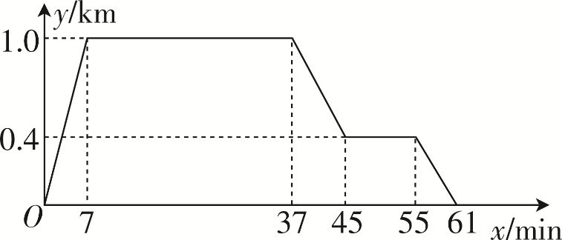
函数图象及应用
7．（2023自贡）如图2，小亮家、报亭、羽毛球馆在一条直线上．小亮从家跑步到羽毛球馆打羽毛球，再去报亭看报，最后散步回家．小亮离家距离y与时间x之间的关系如图3所示．下列结论错误的是（ ）
A．小亮从家到羽毛球馆用了7分钟
B．小亮从羽毛球馆到报亭平均每分钟走75米
C．报亭到小亮家的距离是400米
D．小亮打羽毛球的时间是37分钟
D
图2
图3

Slide 17
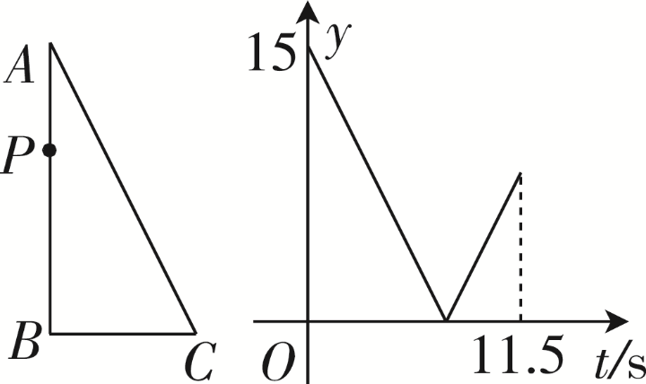
8．（2023深圳）如图4，在Rt△ABC中，动点P从A点运动到B点，再到C点后停止，速度为每秒2个单位长度，其中BP的长y与运动时间t（单位：s）之间的函数关系如图5所示，则AC的长为（ ）
C
图4
图5

Slide 18
9．通过对函数的学习，我们积累了一定的经验，下表是一个函数的自变量x与函数值y的部分对应值，请你借鉴以往学习函数的经验，探究下列问题：
（1）当x＝__________时，y＝1.5；
x | … | 0 | 1 | 2 | 3 | 4 | 5 | …
y | … | 6 | 3 | 2 | 1.5 | 1.2 | 1 | …
3

Slide 19
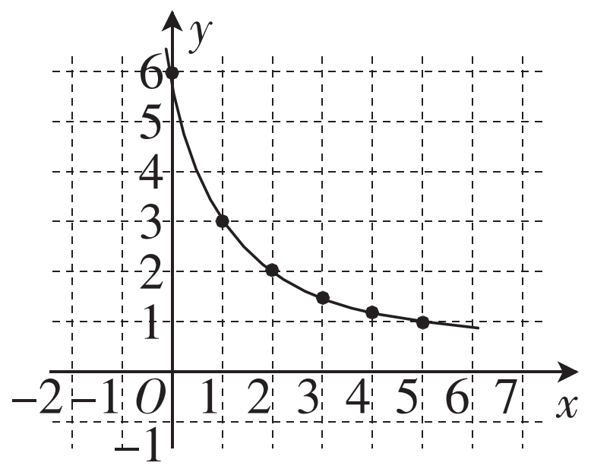
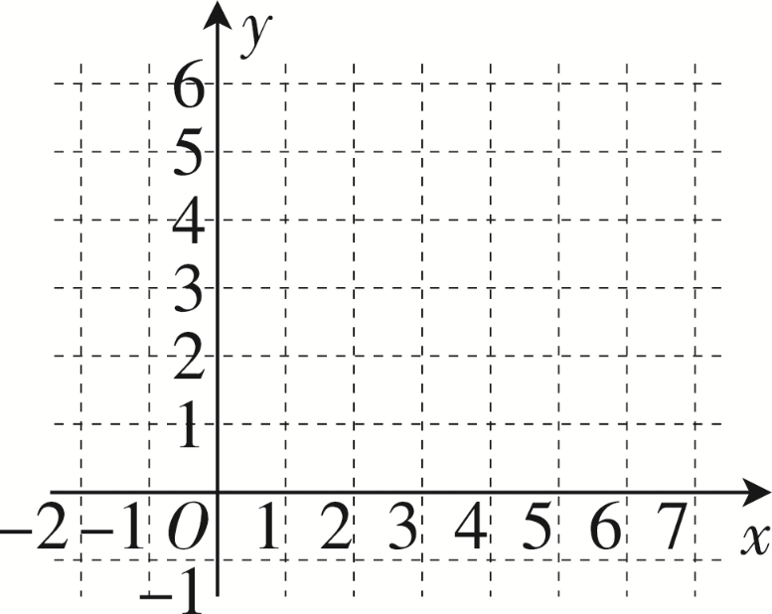
（2）根据表中数值描点（x，y），并在图6中画出函数图象；
（3）观察画出的图象，写出这个函数的一条性质：_____________
______________________________________.
y随x的增大而减小．（答案不唯一）
解：（2）画函数图象如答图2所示．
答图2
图6

Slide 20
课堂检测

Slide 21
1．在平面直角坐标系中，点M在第四象限内，且点M到x轴的距离为4，到y轴的距离为5，则点M的坐标为（ ）
A．（－4，5） B．（－5，4）
C．（4，－5） D．（5，－4）
2．（2022广东）水中涟漪（圆形水波）不断扩大，记它的半径为r，则圆周长C与r的关系式为C＝2πr.下列判断正确的是（ ）
A．2是变量 B．π是变量
C．r是变量 D．C是常量
D
C

Slide 22
3．（2023绍兴）在平面直角坐标系中，将点（m，n）先向右平移2个单位，再向上平移1个单位，最后所得点的坐标是（ ）
A．（m－2，n－1） B．（m－2，n＋1）
C．（m＋2，n－1） D．（m＋2，n＋1）
D

Slide 23
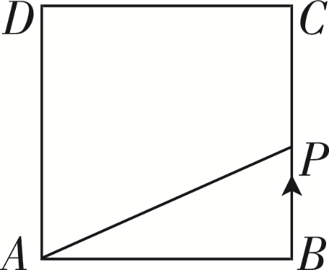
4．（2023 攀枝花）如图7，正方形ABCD的边长为4，动点P从点B出发沿折线BCDA做匀速运动，设点P运动的路程为x，△PAB的面积为y，下列图象能表示y与x之间函数关系的是（ ）
D
图7

Slide 24
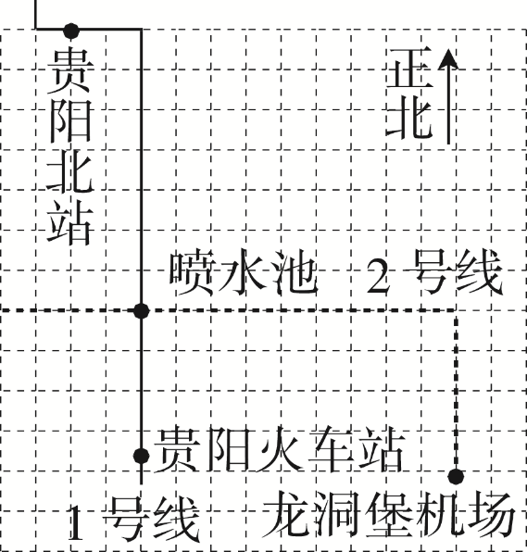
x＞1
6．（2023 贵州）如图8，是贵阳市城市轨道交通运营部分示意图，以喷水池为原点，分别以正东、正北方向为x轴、y轴的正方向建立平面直角坐标系，若贵阳北站的坐标是（－2，7），则龙洞堡机场的坐标是__________.
（9，－4）
图8

Slide 25
【跨学科】7.（2023滨州）由化学知识可知，用pH表示溶液酸碱性的强弱程度，当pH＞7时溶液呈碱性，当pH＜7时溶液呈酸性，若将给定的NaOH溶液加水稀释，那么在下列图象中，能大致反映NaOH溶液的pH与所加水的体积V之间对应关系的是（ ）
B

